Slide 1
IMPRESSIONEN UND IMPROVISATIONEN
Henri lay (15) improvisiert am klavier

Slide 2
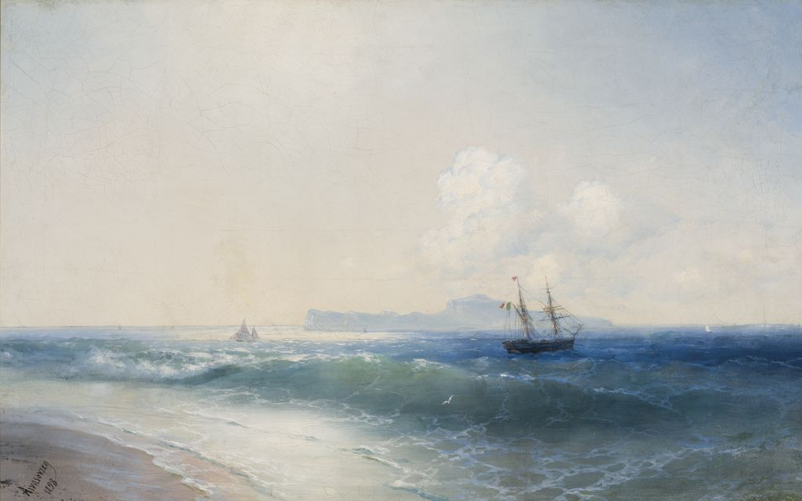
Das meer
Was siehst du?
Was hörst du?
Was riechst du?
Ivan Konstantinovitš Aivazovski. The sea. 1898. Oil, canvas. Estonian Art Museum

Slide 3
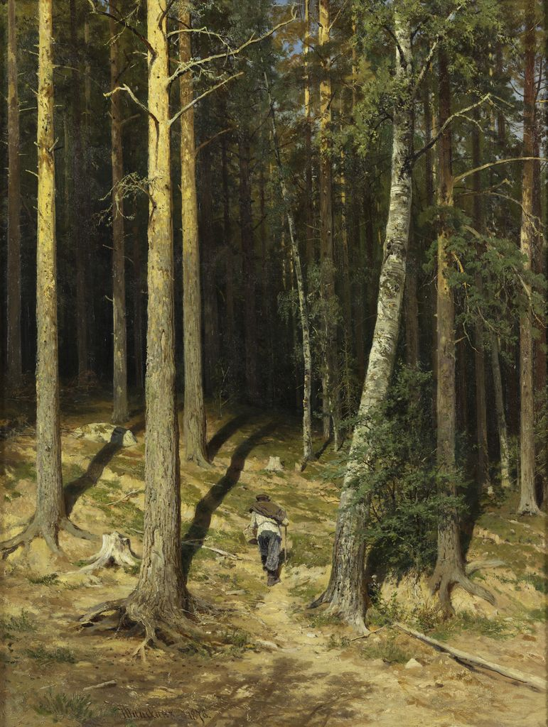
tannenwald
Was siehst du?
Was hörst du?
Was riechst du?
Ivan Šiškin. Pine forest. 1878. Oil, canvas. Estonian Art Museum

Slide 4
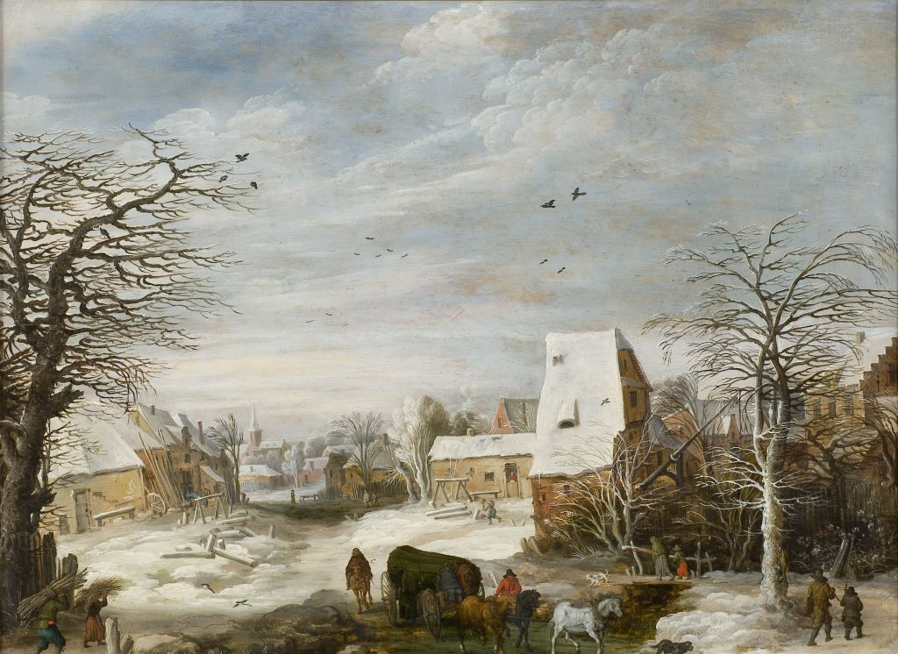
Winterlandschaft
Was siehst du?
Was hörst du?
Was riechst du?
Joos de Momper II (1564 - 1635) circle. Philippe de Momper? Winter landscape. First half of the 17th century. Oil, wood.

Slide 5
Sei kreative!
Guck dir jedes Landschaftsbild genau an und überleg, welche Gefühle es in dir weckt? Hör dir dazu auch die Melodien an, die Henri auf dem Klavier improvisiert hat!
Jetzt wähle ein Landschaftsbild aus, das dir gefällt und überleg dir eine eigene Musik oder ein Lied, was deiner Meinung nach am besten zu dem ausgewählten Kunstwerk passt!
Versuche ein ähnliches Kunstwerk zu schaffen, das die historische Vorlage beachtet, aber unter Verwendung von modernen Objekten, Details und Werkzeugen!

